Slide 1
مقاييس التشتت المطلقة Absolute Dispersion Measures المحاضرة الثانية
اعداد
الدكتورة هند وليد عبد الرحمن
كلية الإدارة والاقتصاد / جامعة بغداد
قسم الإدارة الصناعية

Slide 2
مقاييس التشتت المطلقة Absolute Dispersion Measures
الانحراف المتوسط Mean Deviation :
يعرف الانحراف المتوسط بانه عبارة عن متوسط القيم المطلقة لانحرافات القيم عن وسطها الحسابي. يعتمد هذا المقياس على إشراك جميع القيم في حساب التشتت ويتطلب حساب تباعدات القيم عن قيمة معينة ويفضل أن تكون هذه القيمة مساوية لقيمة الوسط الحسابي لبيانات تلك المجموعة.
ففي حالة البيانات غير المبوبة :
نفرض أن x₁, x₂, ……, x_{n} تمثل قيم مفردات العينة فإن الانحراف المتوسط والذي يرمز له بالرمز M. D هو:
MD = $\frac{\sum_{i=1}^{n}{\left|xi−\overline{x}\right|}}{n}$ ………………..(2)
وتكون وحدات قياسه نفس وحدات قياس البيانات الأصلية.
مثال:-
سبعة عاملات في احد مصانع الزيوت النباتية ، كانت الحوافز الشهرية لكل واحدة منهم بالاف الدنانير كالآتي:-
3 , 9 , 9 , 8 , 4 , 5 , 11
والمطلوب قياس تشتت هذه الحوافز بواسطة الانحراف المتوسط .
$$\overline{x}= \frac{\sum{xi}}{n}= \frac{3+9+9+8+4+5+11}{7}=7$$
MD ($\overline{x}$) = $\frac{\sum{\left|xi−\overline{x}\right|}}{n}= \frac{\left|3−7\right|+\left|9−7\right|+\left|9−7\right|+\left|8−7\right|+\left|4−7\right|+\left|7−7\right|+\left|11−7\right|}{7}$
$= \frac{18}{7}$= 2.57وحدة القياس هي الاف الدنانير

Slide 3
مقاييس التشتت المطلقة Absolute Dispersion Measures
أما في حالة البيانات المبوبة:
لتكن x₁, x₂, ……, x_{n} تمثل مركز الفئات، وأن f₁, f₂, …., f_{k} تمثل تكراراتها على التوالي فإن الانحراف المتوسط يكون كالآتي:
MD ($\overline{x}$) = $\frac{\sum_{i=1}^{n}{ fi\left|xi−\overline{x}\right|}}{\sum_{i=1}^{n}{fi}}$
……………..(3)
******************

Slide 4
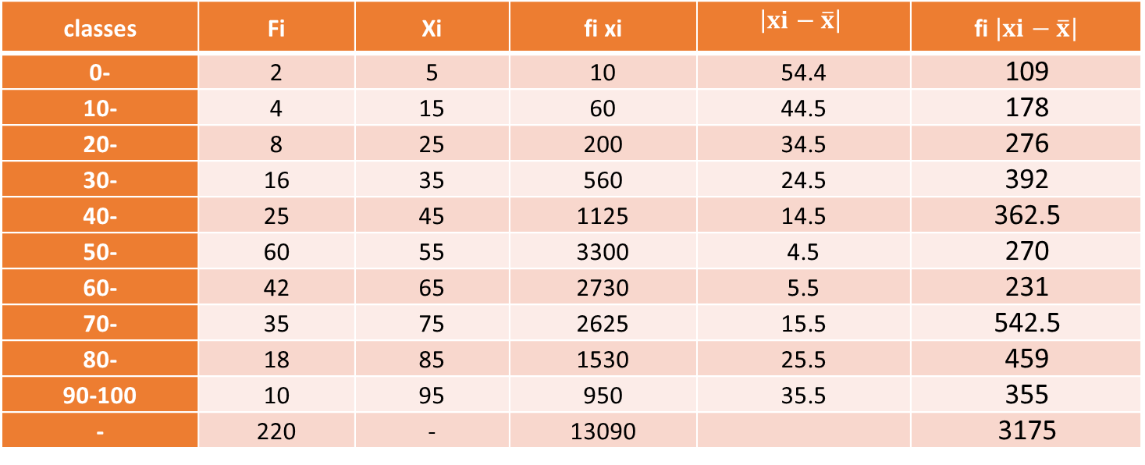
مقاييس التشتت المطلقة Absolute Dispersion Measures
مثال:-
الآتي توزيع تكراري لدرجات مجموعة من الطلبة في امتحان معين.
المطلوب:
قياس تشتت هذه الدرجات باستخدام الانحراف المتوسط
$\overline{x}= \frac{\sum{fixi}}{\sum{fi}}= \frac{13090}{220}=59.5$
MD ($\overline{x}$) = $\frac{\sum{fi\left|xi−\overline{x}\right|}}{\sum{fi}}$ = $\frac{3175}{220}=14.432$
classes | Fi | Xi | fi xi | $$\left|xi−\overline{x}\right|$$ | fi $\left|xi−\overline{x}\right|$
0- | 2 | 5 | 10 | 54.4 | 109
10- | 4 | 15 | 60 | 44.5 | 178
20- | 8 | 25 | 200 | 34.5 | 276
30- | 16 | 35 | 560 | 24.5 | 392
40- | 25 | 45 | 1125 | 14.5 | 362.5
50- | 60 | 55 | 3300 | 4.5 | 270
60- | 42 | 65 | 2730 | 5.5 | 231
70- | 35 | 75 | 2625 | 15.5 | 542.5
80- | 18 | 85 | 1530 | 25.5 | 459
90-100 | 10 | 95 | 950 | 35.5 | 355
- | 220 | - | 13090 |  | 3175

